Slide 1
Windenergie in Beuningen
Ruimtelijke procedure en milieueffectrapport

Slide 2
Inleiding
Steven Velthuijsen / Bosch & van Rijn
Opdracht voor
Quickscan ruimtelijke belemmeringen
Milieueffectrapportage-procedure
Bestemmingsplanprocedure
Vandaag:
Toelichting m.e.r.-procedure
de m.e.r. – procedure van de milieueffectrapportage
het MER – milieueffectrapport

Slide 3
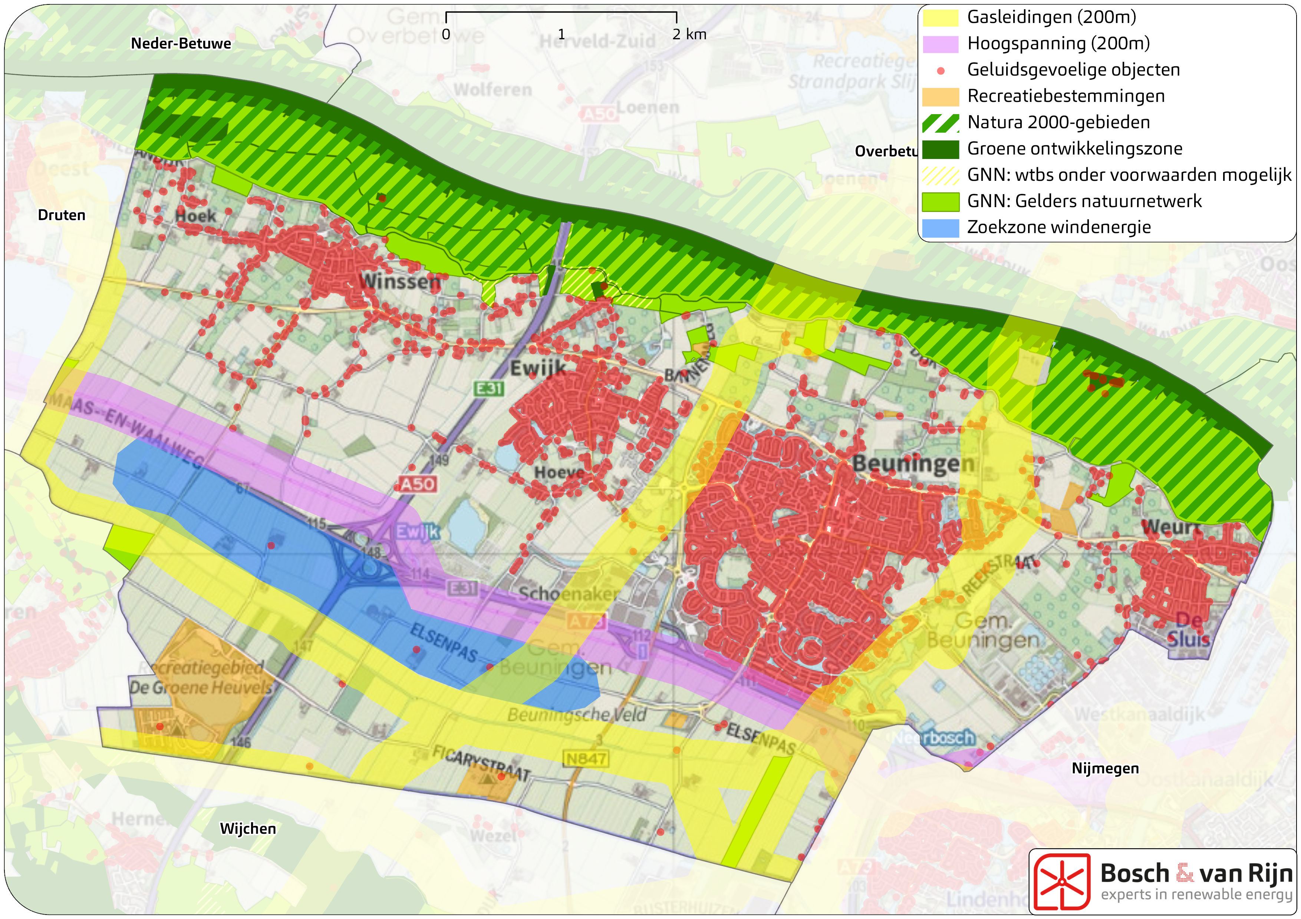

Slide 4
Deze presentatie
Windenergie en de doelstelling
Procedure in vogevlucht
Wat is een MER?
Milieueffecten
Notitie reikwijdte & detailniveau (NRD)
Procedurestappen

Slide 5
1. Windenergie en de doelstelling
Gemeentelijke doelstelling: 731 TJ duurzame opwek per jaar.
Afgesproken: 2/3 met wind: 490 TJ/jr.
Afmetingen
Grotere windturbines zijn nog niet commercieel verkrijgbaar, maar wel in de ontwerpfase.
Kleinere windturbines zijn niet/nauwelijks meer rendabel.

Slide 6
2. Procedure in vogelvlucht
Windturbines passen niet in het het bestaande bestemmingsplan.
Nieuw bestemmingsplan waarin windturbines mogelijk worden gemaakt.
Ter onderbouwing daarvan: Milieueffectrapport (MER).
Ter versnelling van het proces:
procedure omgevingsvergunning parallel aan procedure bestemmingsplan (‘coördinatieregeling). (Verplichting vanuit de provincie)
Gecombineerd plan- en projectMER.

Slide 7
2. Procedure in vogelvlucht
Milieuonderzoeken: 2019/2020
Bestemmingsplan: 2020/2021
Vergunningprocedure: 2020/2021

Slide 8
3. Wat is een MER?
Milieueffectrapport geeft inzicht in milieueffecten door:
verschillende ‘MER-alternatieven’ te definiëren (bv. verschillende opstellingen, verschillende afmetingen etc.)
de milieueffecten van deze alternatieven te onderzoeken
de milieueffecten van deze alternatieven met elkaar te vergelijken.
Vervolgens kan een ‘voorkeursalternatief’ worden gekozen.
Twee vormen:
planMER dient ter onderbouwing van een bestemmingsplan.
projectMER dient ter onderbouwing van een vergunningaanvraag.
Gecombineerd mag: combiMER

Slide 9
4. Milieueffecten
Milieueffecten van windparken:
Vooral
Geluid
Slagschaduw
Ecologie
Landschap
Energieproductie
En ook
Externe veiligheid
Bodem
Water
Archeologie

Slide 10
Geluid
De wet: De wet in de praktijk:
47 dB Lden & 41 dB Lnight Gemiddelde belasting op gevel: 41 dB
Day: Maximale belasting op gevel: 45 dB
Evening: +5 dB
Night: +10 dB
------------------------------------
47 dB Lden
Windturbines: ca. 101-106 dB op vol vermogen

Slide 11
Geluid – belangrijke stellingen
Voldoen aan de norm betekent niet dat er geen hinder optreedt.
Stellen van strengere normen kan alleen op basis van degelijke onderbouwing waarom op een locatie sprake is van ‘bijzondere lokale omstandigheden’
Grotere windturbines zijn niet luider dan kleine
Cumulatie met andere geluidsbronnen (m.n. wegverkeer) wordt onderzocht.
Laagfrequent geluid: bijdrage is dermate gering dat geen grote effecten optreden.

Slide 12
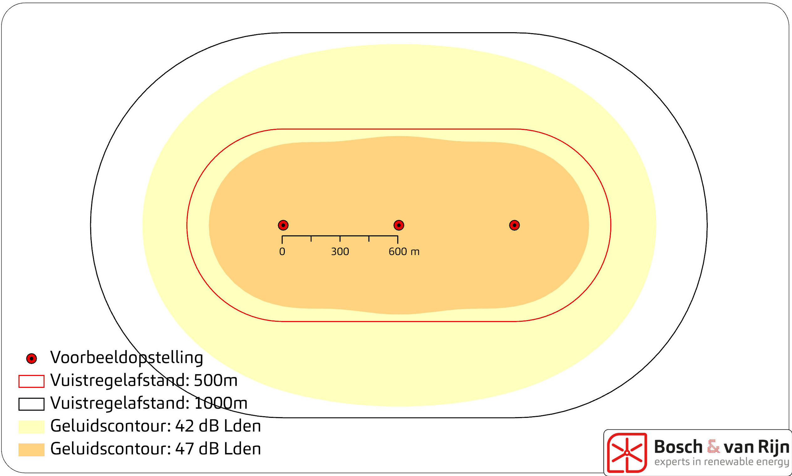
Geluid - voorbeeldberekening
Normgrens ligt op ca. 400 meter.
Ook op grotere afstand kunnen windturbines hoorbaar zijn.
In het MER: berekenen hoeveel woningen binnen beide contouren vallen.

Slide 13
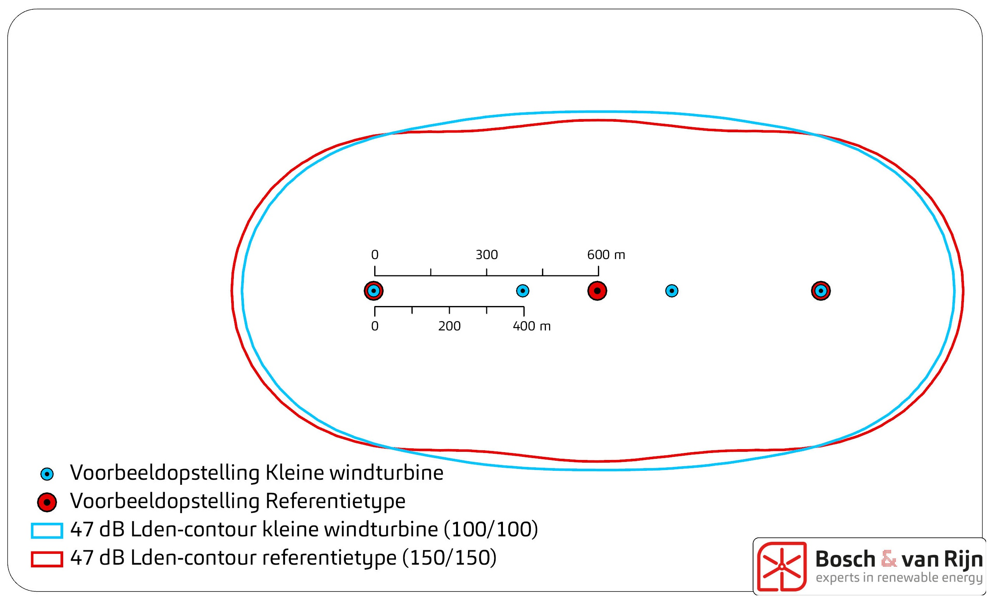
Geluid van kleine vs grote windturbines
Geluid en afmetingen van windturbines:
Verschil tussen fabrikanten is groter dan verschil tussen kleine en grote windturbines.
Voor kleine windturbines geldt: meer nodig voor gelijke energieproductie.
Voorbeeld hiernaast: 4 ‘kleine’ maken ongeveer evenveel geluid als 3 grote.

Slide 14
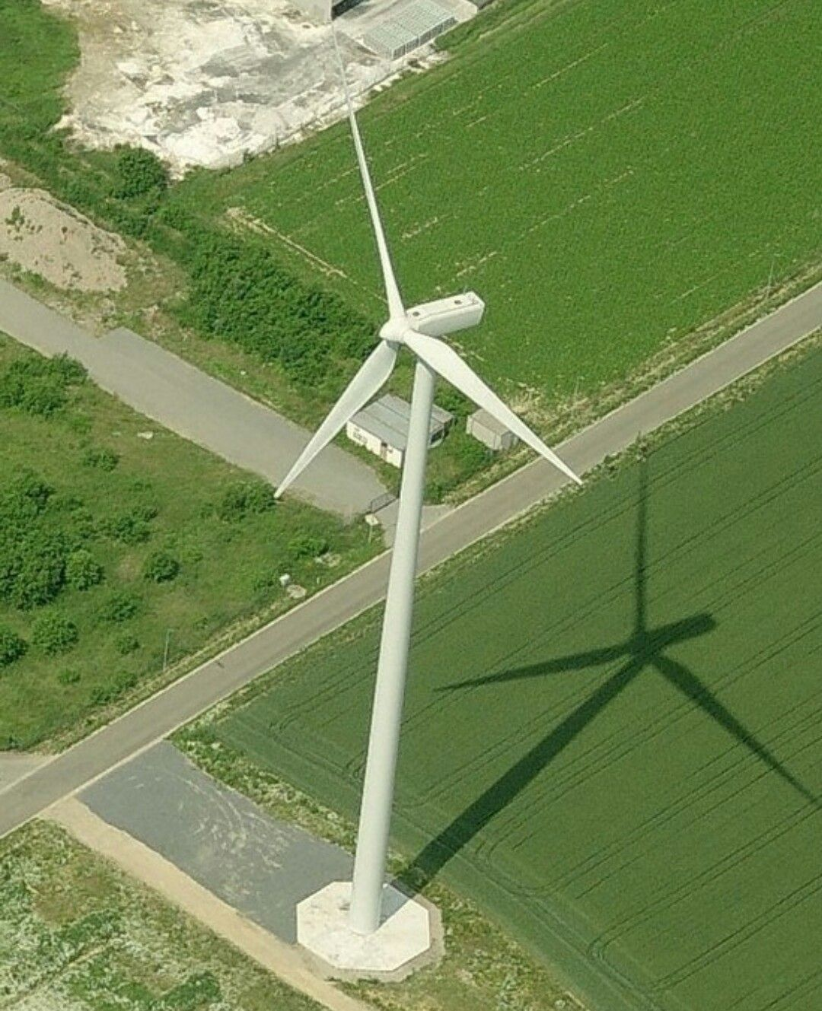
Slagschaduw
Als schaduw van bewegende wieken op ramen valt wordt het binnen even donker -> Hinderlijk!
Daarom zeer strenge norm: per woning niet meer dan 5:40 uur slagschaduw per jaar.
Als er teveel slagschaduw dreigt moet de windturbine worden stilgezet.
Doorgaans in NL: verplichte stilstand leidt tot 0,5% minder draaiuren.
Aanvullende eis (‘geen slagschaduwhinder op burgerwoningen’) kan leiden tot meer verlies: moet worden berekend.

Slide 15
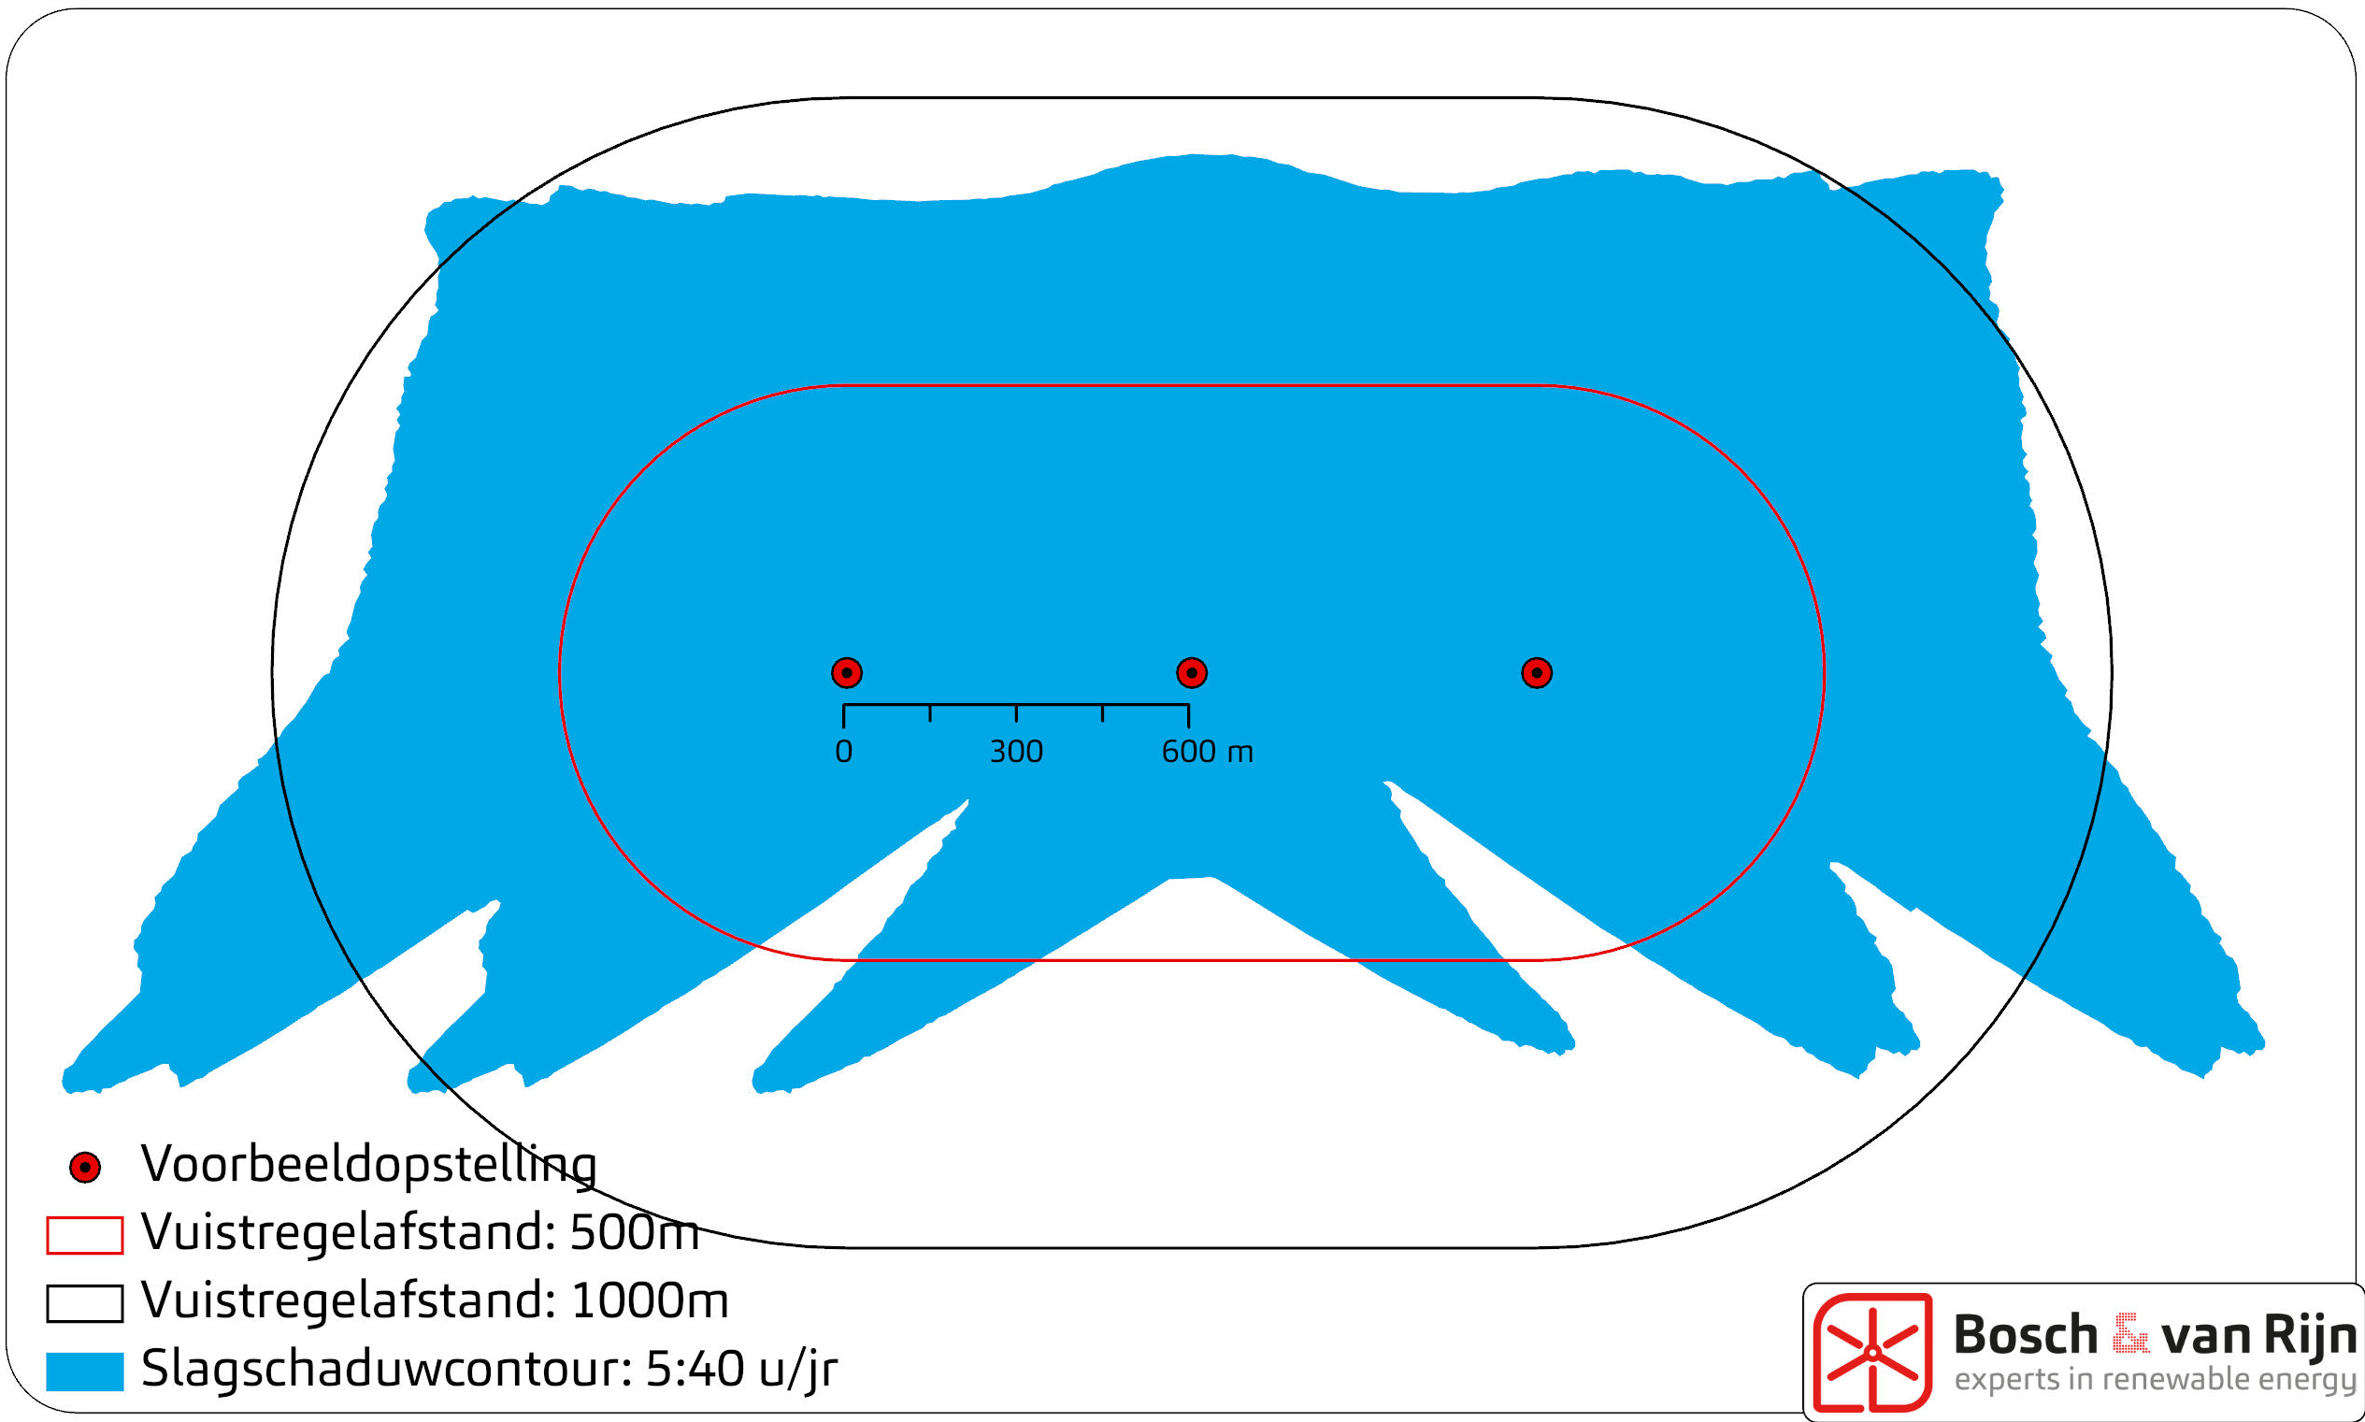
Slagschaduw - voorbeeldberekening
Gekke vorm van schaduw:
Komt door stand van de zon.
Winter: laag in het ZO en ZW -> schaduw in het NW en NO.
Zomer: laag in het NO en NW -> schaduw in het ZW en ZO.

Slide 16
Ecologie
In het MER onderzocht:
Effect op beschermde gebieden (Natura 2000/Natuurnetwerk Nederland)
Aandachtspunt: onduidelijkheid omtrent stikstofdepositie
Effecten op beschermde soorten
Onderzoek naar
aantal vleermuisslachtoffers per jaar
aantal vogelslachtoffers per jaar
effecten op weidevogels
Veldbezoek moet worden uitgevoerd in het najaar en in het voorjaar.

Slide 17
Landschap
Deelonderwerpen zijn:
Aansluiten op bestaande structuren en patronen in het landschap
Herkenbaarheid van de opstelling.
Invloed op beleving horizon
Visuele rust
Om de effecten te beoordelen: visualisaties!

Slide 18
Energieproductie
Enige ‘positieve’ milieueffect; moet opwegen tegen alle negatieve effecten!
Schatting van energieproductie is mogelijk op basis van
Opgave fabrikanten (‘power curve’)
Windsnelheid op de locatie (KNMI)
7,0 m/s op 100 meter
7,3 m/s op 125 meter
7,7 m/s op 150 meter
7,9 m/s op 165 meter

Slide 19
5. Notitie Reikwijdte & Detailniveau (NRD)
NRD beschrijft hoe het MER er uit gaat zien:
Relevante beleidskaders
Relevante milieuthema’s en sectorale wetgeving
(eventueel) te onderzoeken MER-alternatieven
Wordt ter inzage gelegd.
NRD
Nota van beantwoording zienswijzen
College stelt definitieve reikwijdte en detailniveau van het MER vast
(eventueel) advies commissie m.e.r.

Slide 20
6. Procedurestappen
Opstellen NRD
NRD ter inzage
Opstellen MER
Opstellen voorontwerp bestemmingsplan (voBP)
voBP ter inzage (eventueel met een voorlopig MER)
Opstellen ontwerpbestemmingsplan (oBP) en ontwerp omgevingsvergunning (oOV)
oBP en oOV ter inzage, samen met definitief MER
Vaststellen BP en verlenen OV
Beroepsfase

Slide 21
Uitstel windturbinekeuze
Te bouwen type nog niet bekend ten tijde van vergunningaanvraag.
In plaats daarvan: bandbreedte qua afmetingen en geluidsproductie.
Tijd tussen vergunningverlening en start bouw ca. 2 jaar
Bepaalde detailonderzoeken en –berekeningen worden aangeleverd nadat definitieve windturbine gekozen is.
Bouw mag niet beginnen voordat het dossier compleet is.

